Slide 1
Parazitičtí členovci II

Slide 2
Anoplura - Vši

Slide 3
ANOPLURA
Pthirius pubis (A)
Haematopinus suis (B)
H. suis – sací ústrojí zatažené do ústní dutiny (C)
Vajičko s víčkem – Pediculus humanus capitis (D)
AB – zadeček
AT – tykadlo
CA – hlava
CL – hák
EG – vajíčko
H – lidský vlas
M – ústní otvor
O – víčko
SE – seta
TH - hruď

Slide 4
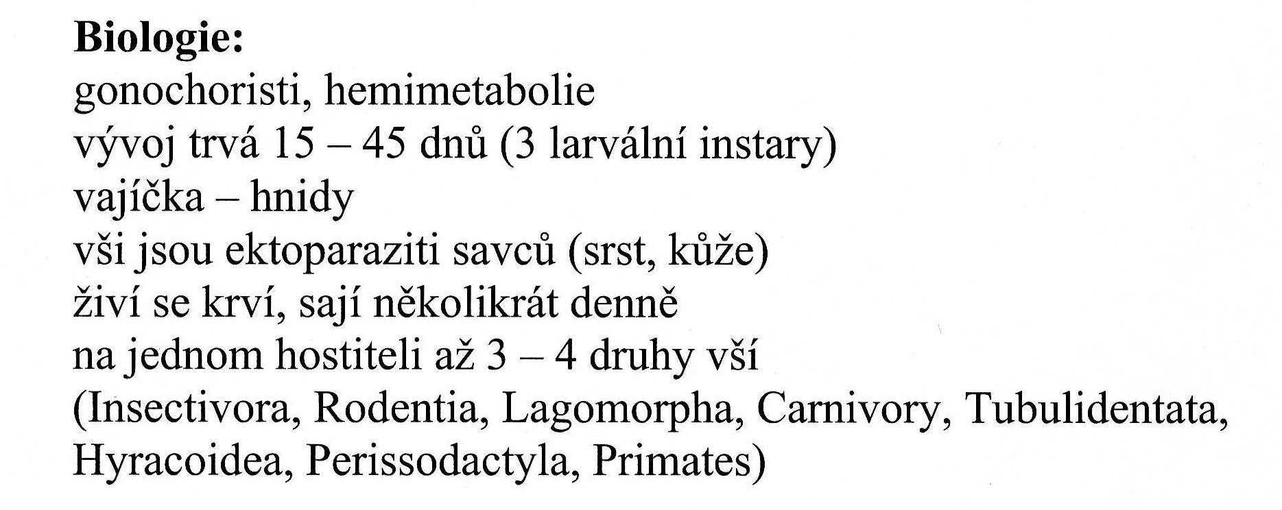
Anoplura - Vši

Slide 5
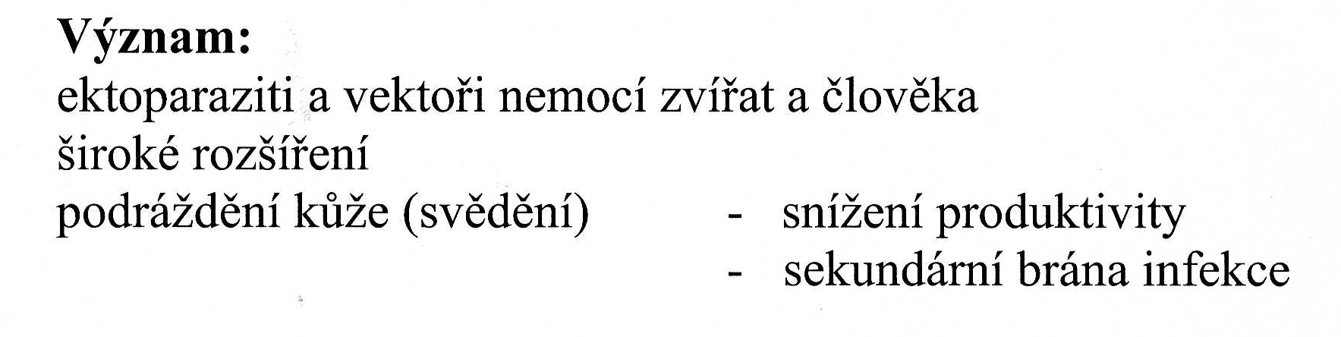
Anoplura - vši

Slide 6
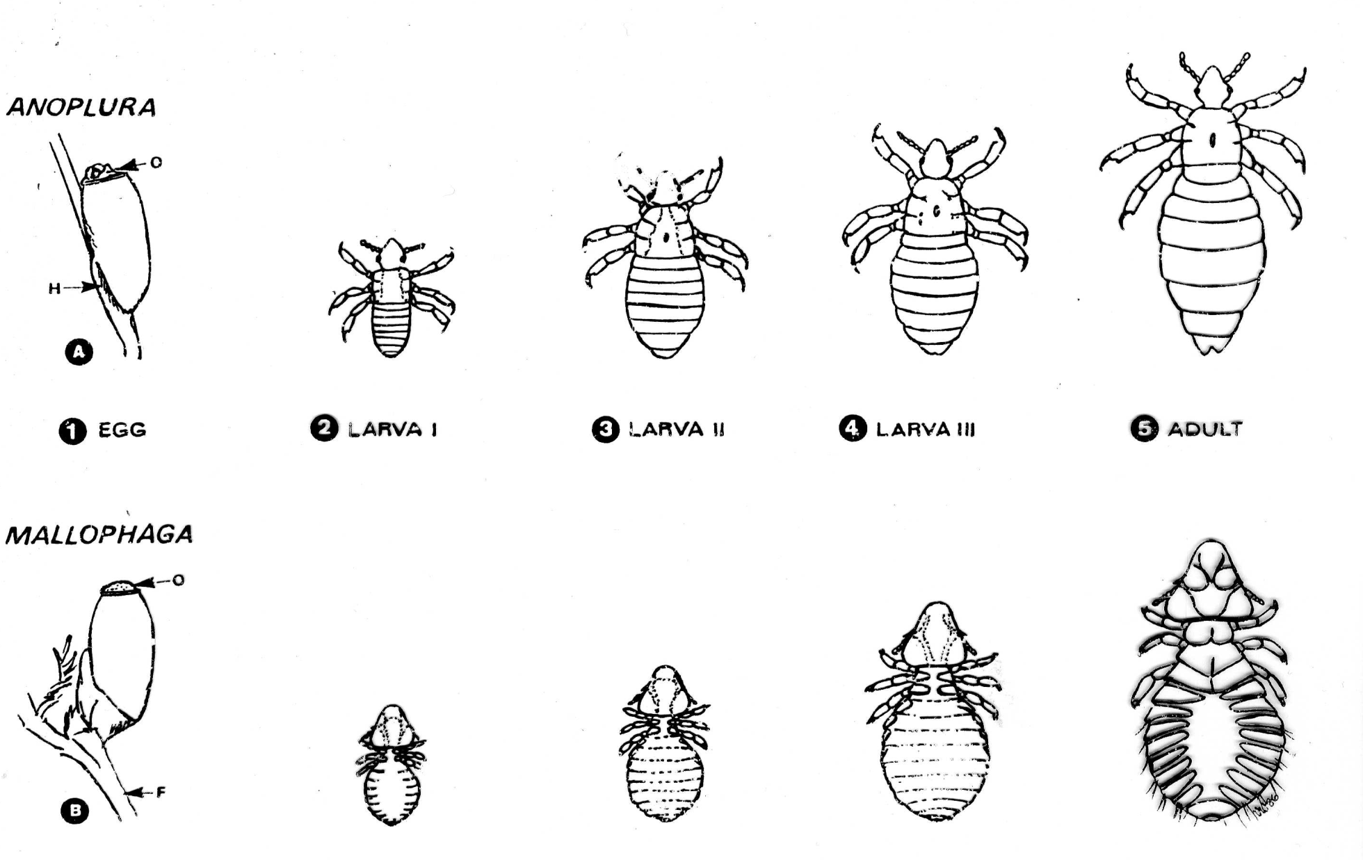
Vývojová stádia

Slide 7
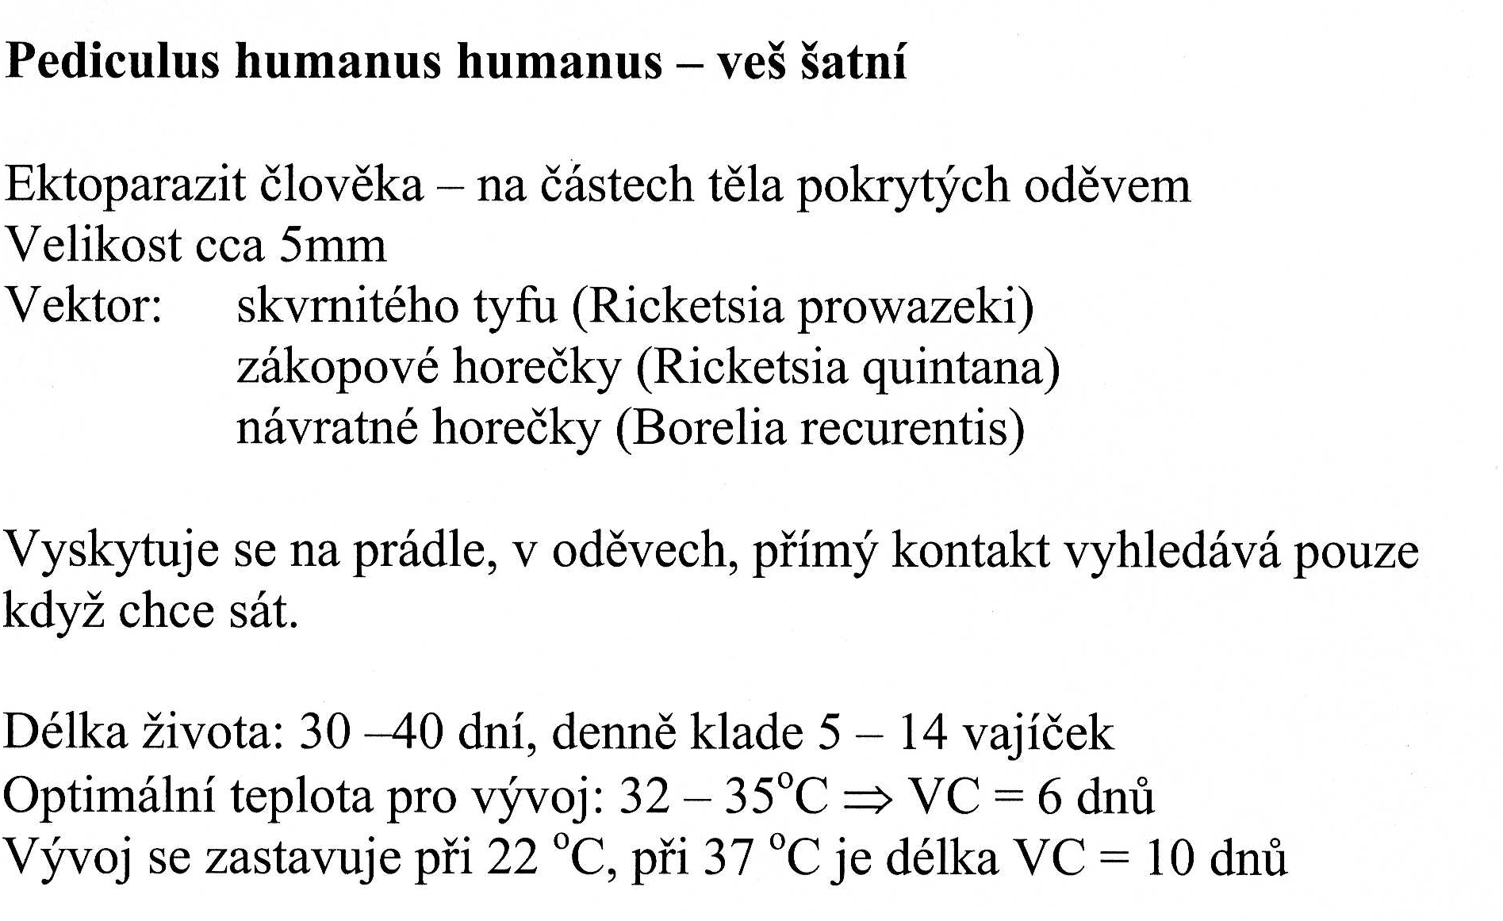
Zástupci – veš šatní

Slide 8
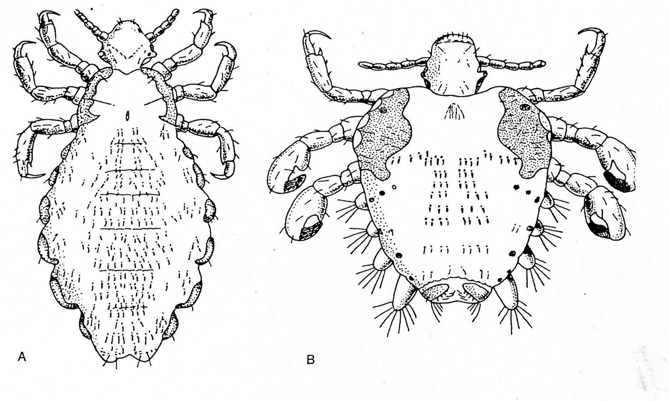
Pediculus humanus x Pthirius pubis

Slide 9
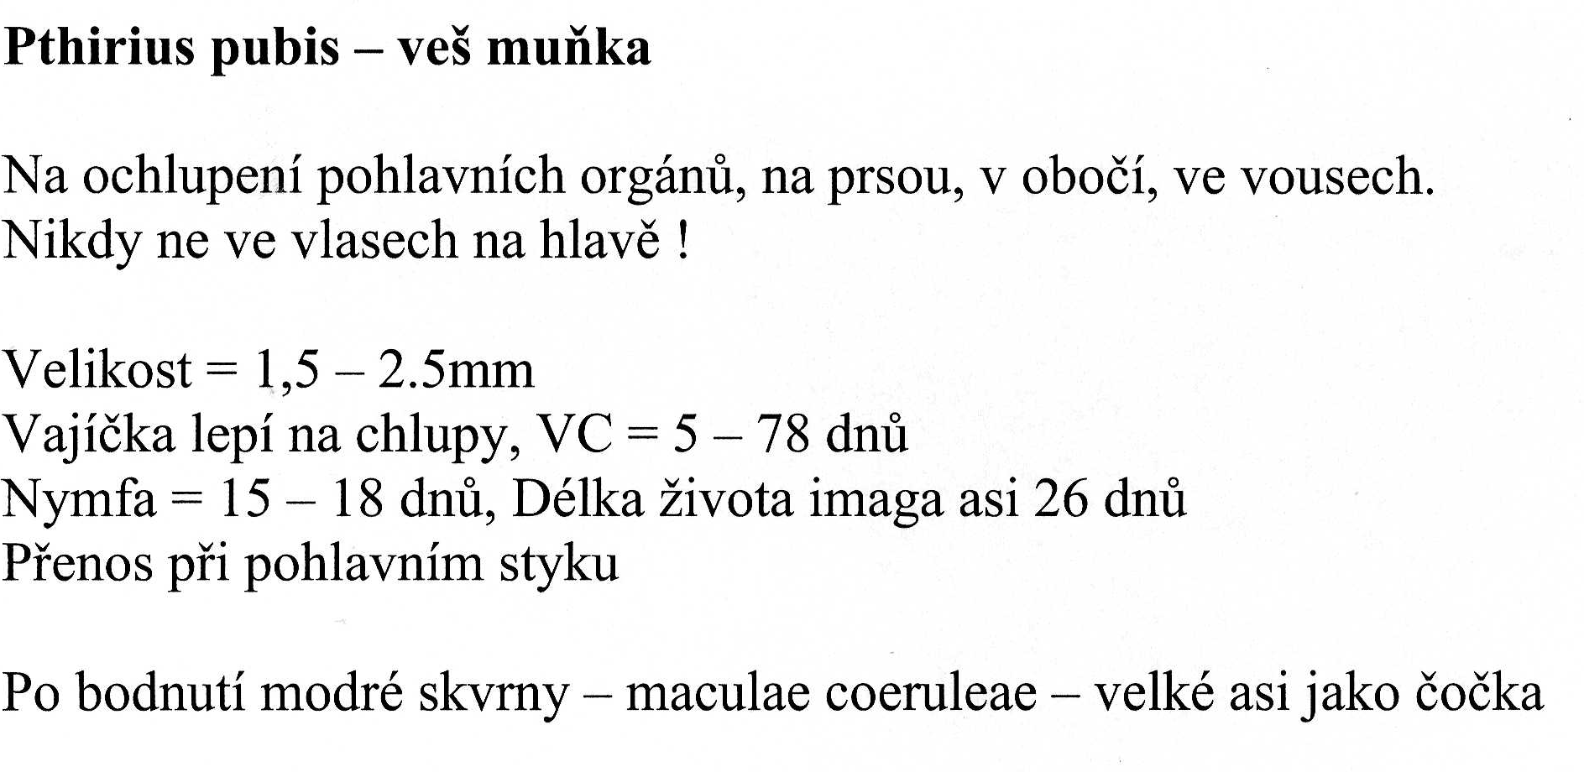
Zástupci – veš muňka

Slide 10
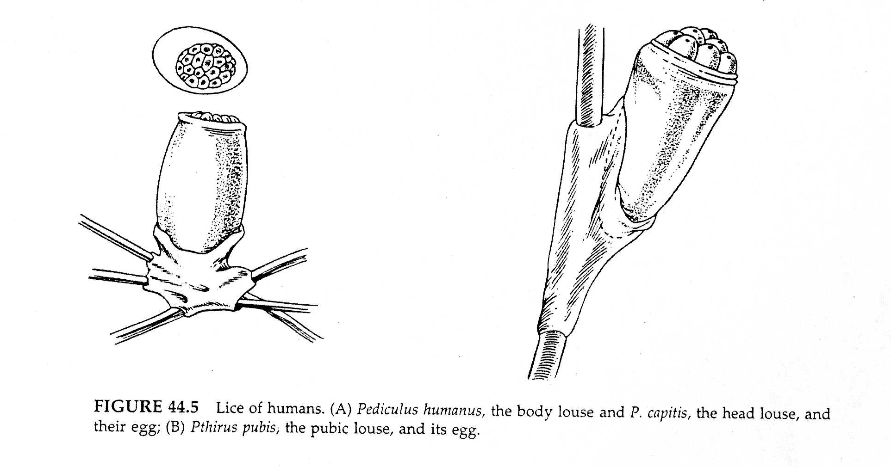
Pediculus humanus x Pthirius pubis

Slide 11
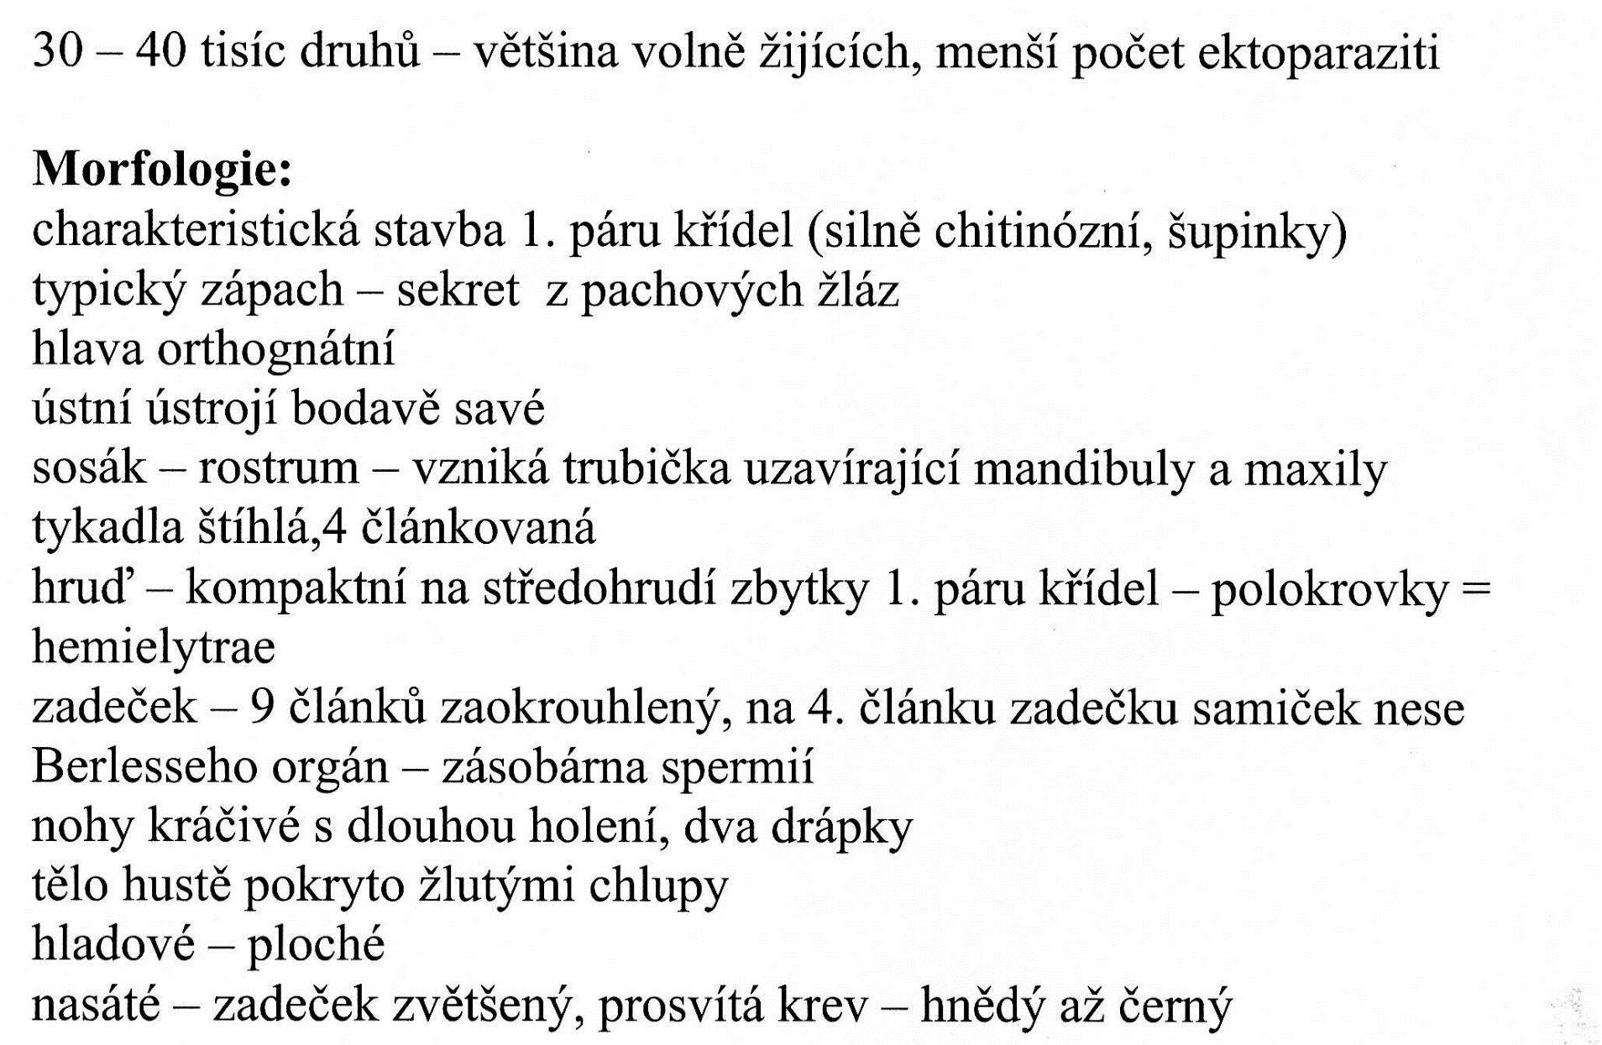
Heteroptera - ploštice

Slide 12
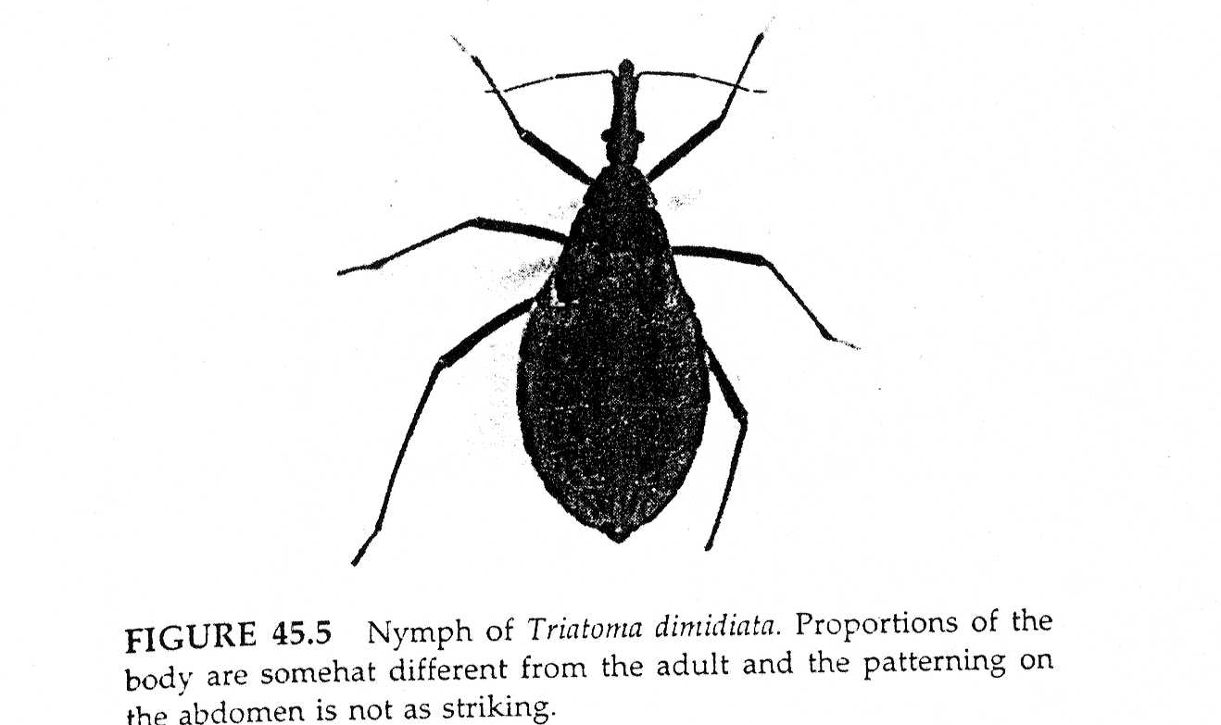
Triatoma dimidiata

Slide 13
Heteroptera – vývojová stádia

Slide 14
Cimex lectularius - štěnice domácí

Slide 15
Cimex lectularius

Slide 16
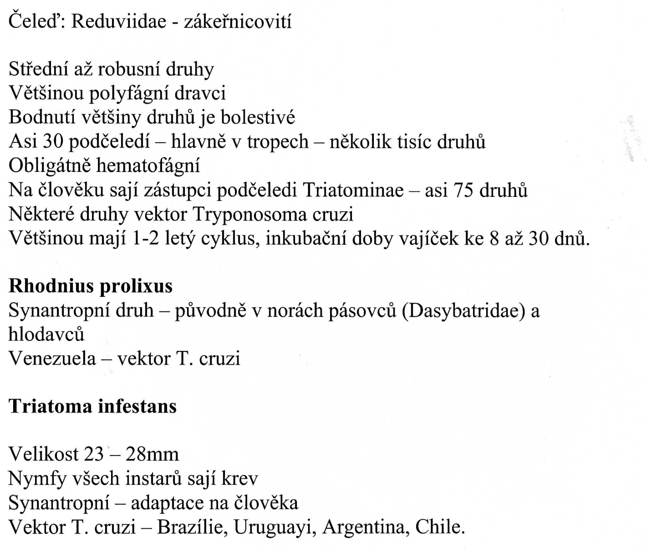
Ploštice - zástupci

Slide 17
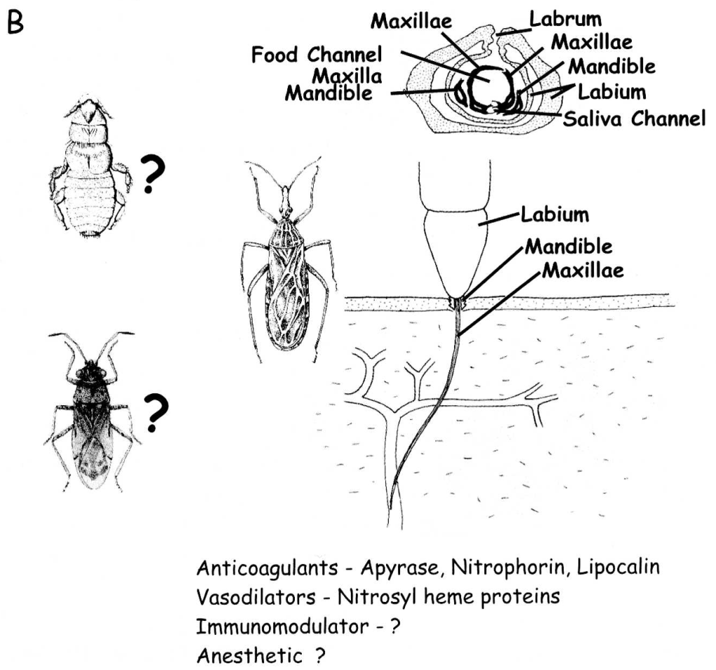
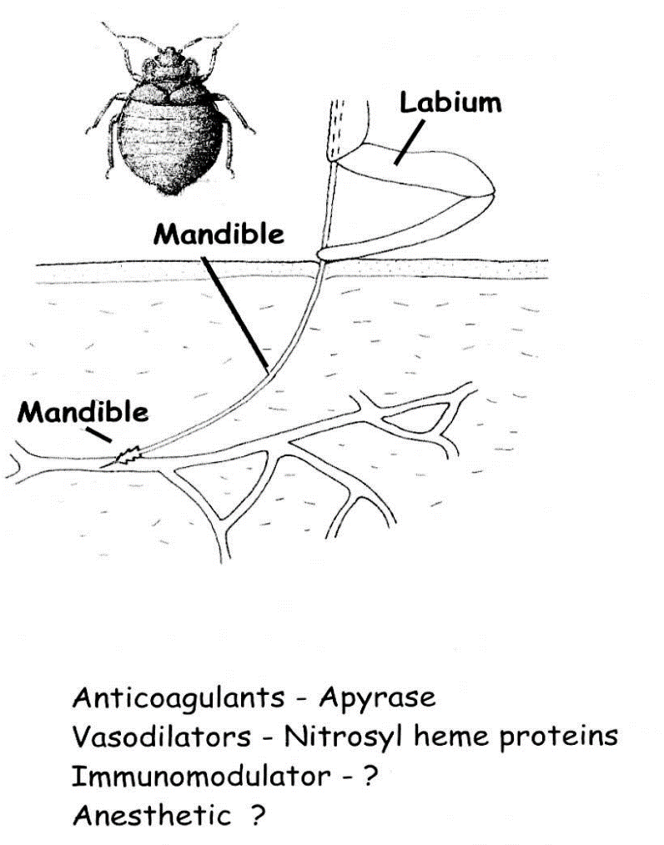
Morfologie ústního ústrojí orthopterního typu
Reduvidae
Cimicidae

Slide 18
Rhodnius prolixus

Slide 19
Blechy - morfologie

Slide 20
Blechy -biologie

Slide 21
Blechy - význam

Slide 22
Blechy - morfologie

Slide 23
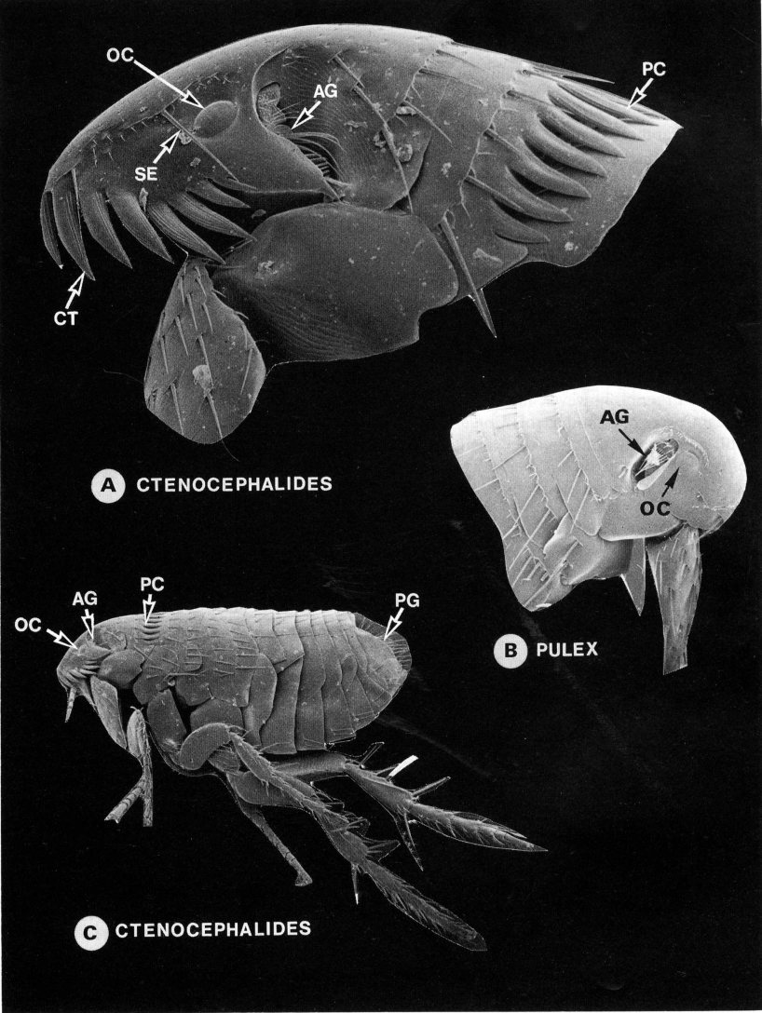

Slide 24
Blechy - morfologie

Slide 25
Morfologie hlavy

Slide 26
Pulex irritans

Slide 27
Blechy – ústní ústrojí

Slide 28
Blechy – vývojový cyklus

Slide 29
Blechy – vývojová stádia

Slide 30
Zástupci – Pulex irritans

Slide 31
Blecha psí a Blecha kočičí

Slide 32
Xenopsylla cheopis

Slide 33
Blechy rozlišení druhů

Slide 34
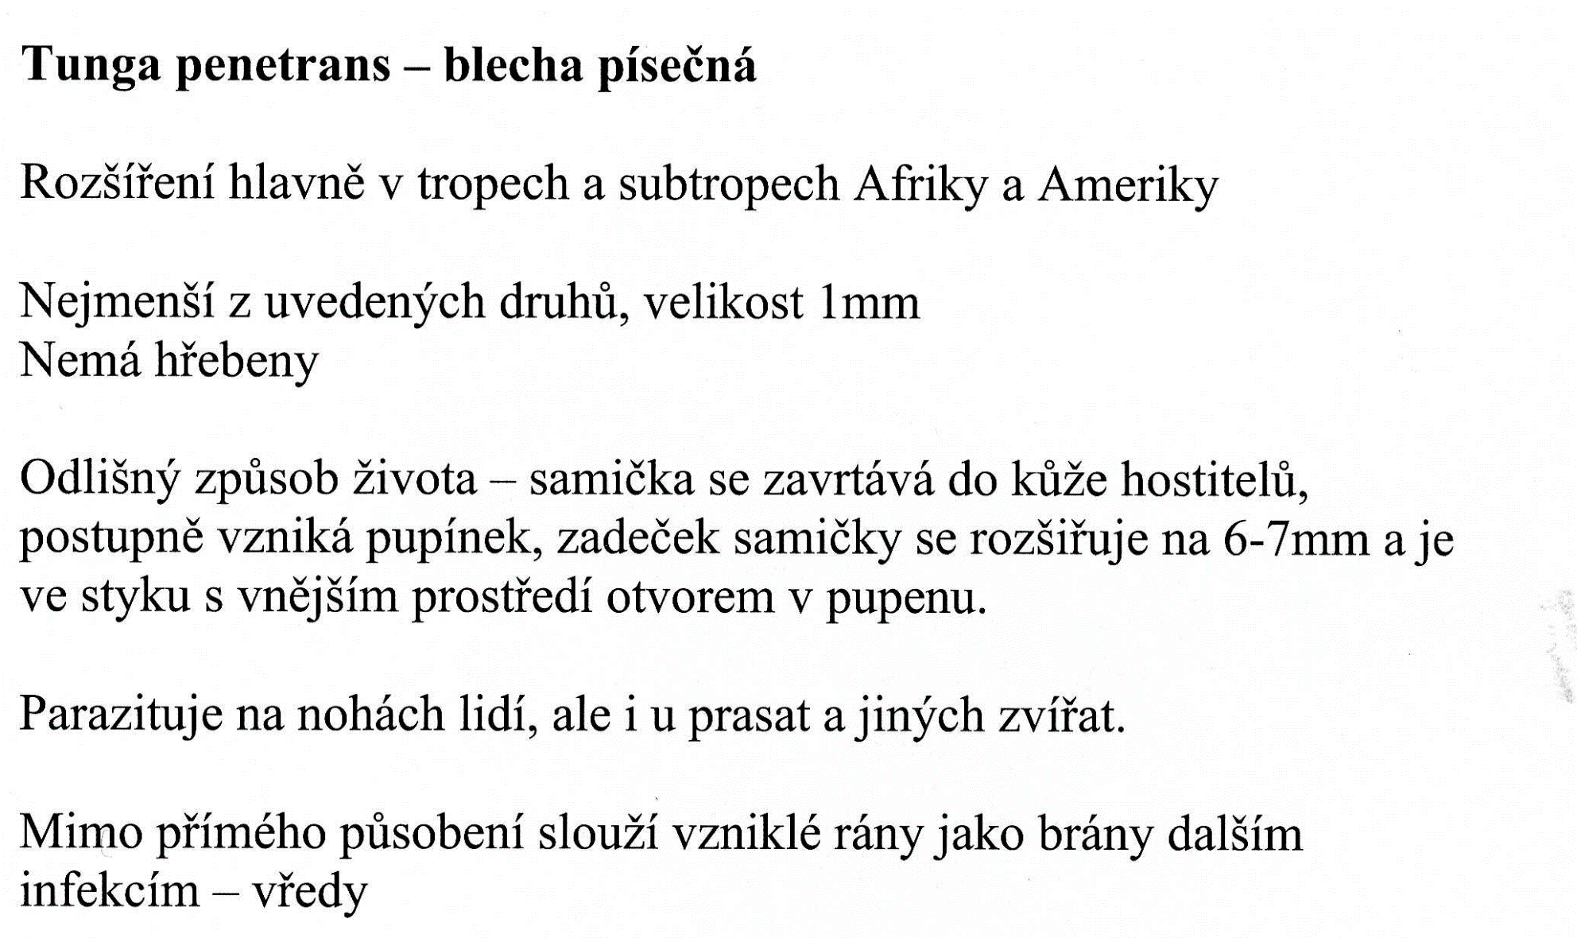
Tunga penatrans

Slide 35
Tunga penetrans

Slide 36
Tunga penetrans

Slide 37
Tunga penetrans

Slide 38
Děkuji za pozornost

